Slide 1



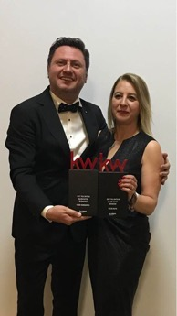


KIBRIS FIRSATLAR SUNUMU
2017 Yılı Satılık İşlem Sayısı Türkiye 1.
2017 Yılı Satılık İşlem Sayısı Türkiye 3.
2017 Yılı BHB Türkiye Ciro 6.
2017 Yılı BHB Türkiye Ciro 9.
E.Dilek Kaya
e.dilek.kaya@kwncyp.com
0533 861 13 61
Yasin Kurşuntel
yasin.kursuntel@kww.com.tr
0533 281 00 00

Slide 2


Sunum Planı
Biz Kimiz?
Kıbrıs Hakkında Genel Bilgiler
Artan Emlak Hareketlerinin Nedenleri
3.1. Yeni Turizm Tesisleri
3.2. Üniversite ve Öğrenci Sayısındaki Artış
3.3. Kıbrıs’a Başlayan Göç Hareketi
Güncel Emlak Sektörü Bilgileri;
Market Hakkında Bilgiler
Yatırımın Geri Dönüş Oranları
Kıbrıs Emlak Marketin ‘IN’leri
Neden Kıbrıs’a Yatırım Yapmalıyım?
İlk 10 Soru ve Cevapları
Soru & Cevap & AHA

Slide 3
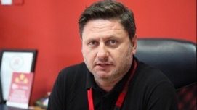
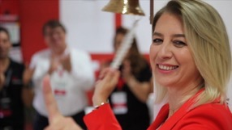
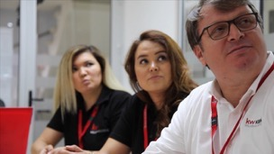
1. Biz (KTEAM) kimiz?
Yasin Kurşuntel
Lider Danışman
E.Dilek Kaya
Lider Danışman
Maral Abdalimova
Satış Sonrası Hizmetler
Uğur Kaya
Proje ve Ürün Geliştirme
Maysa Şahin
Müşteri İlişkileri

Slide 4
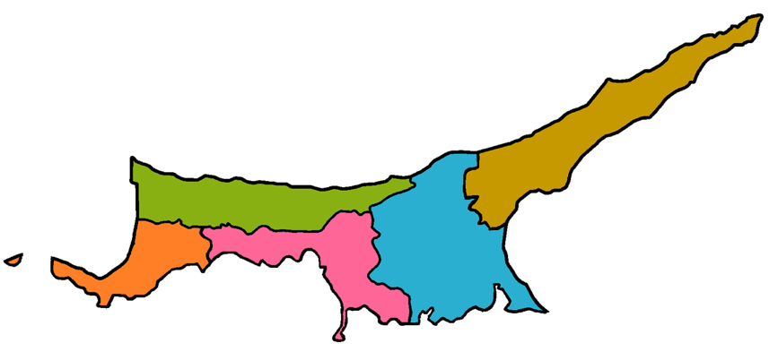
2. Kıbrıs Hakkında Genel Bilgiler
Ada 5 ilçeden oluşmaktadır;
Lefkoşa
Girne
Mağusa
Güzelyurt
İskele
İskele
Girne
Lefkoşa
Güzelyurt
Gazi Mağusa

Slide 5
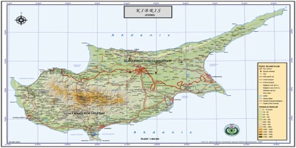
2. Kıbrıs Hakkında Genel Bilgiler
KKTC’nin toplam nüfusu 300.000’dir
+
Türkiye’li çalışanlar ve aileleri
600,000
+
Öğrenciler
Lefkoşa %33,0
Girne %29.5
Gazi Mağusa %19.2
Güzelyurt %10.5
İskele %07.8
NÜFUS

Slide 6


PEKİ, EMLAK PİYASASI NEDEN HAREKETLİ?
YÜKSELEN DEĞER KIBRIS

Slide 7
3.1. Yükselen Sektör TURİZM
2007 yılından 2017’ye kadar kapasite 15 bin’den 22 bin’e gelerek yıllık %7 olan büyüme; gelecek 2 yılda sıçrama yaparak %30 seviyeleri ile 40 bin yatak sayısına yükselecektir.
Toplam ~ 40,000
TURİZM SEKTÖRÜNDEKİ BÜYÜMELER

Slide 8
3.1. Yükselen Sektör TURİZM
Konaklama süresi de artıyor! 2017 yılında gelen yaklaşık 1 milyon turistin yaklaşık
4 milyon gece konakladıkları ve ortalama 4 gün Kıbrıs’ta kaldıkları görülmüştür.
TURİZM SEKTÖRÜNDEKİ BÜYÜMELER

Slide 9
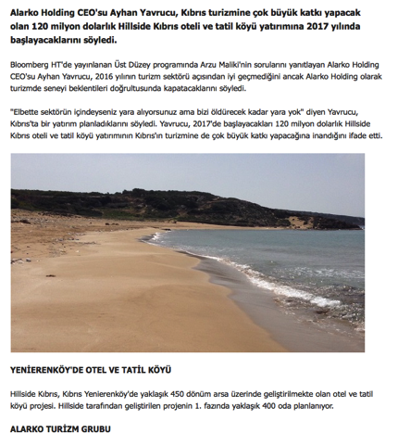
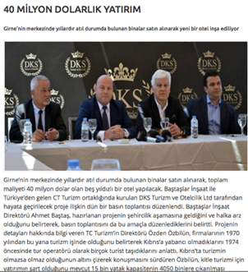

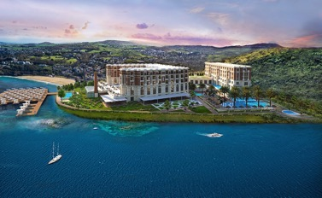

3.1. Yükselen Sektör TURİZM
5 YILDIZLI OTELLER

Slide 10
3.1. Yükselen Sektör TURİZM
2016 yılına kadar artan yolcu sayısı, bu tarihten sonra havaalanı kapasitesinin dolması nedeni ile yatay seyretmeye başlamıştır.
Havaalanı genişletme çalışmaları aynı tarihte başlamış olup ilave terminallerle kapasite daha da yükseltilecektir.

Slide 11
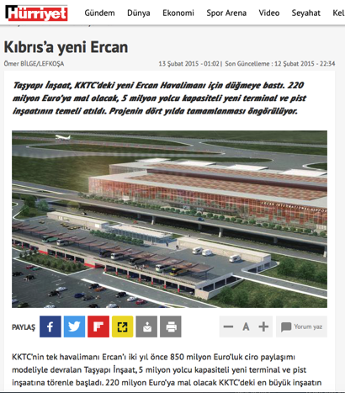
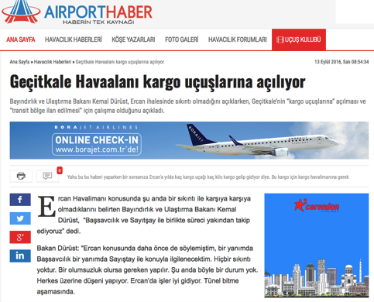
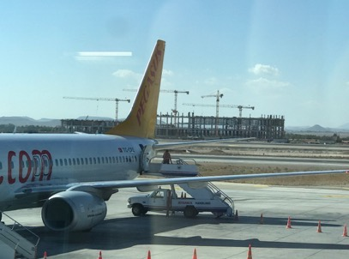
3.1. Yükselen Sektör TURİZM
Yeni terminal binası ve kargo havalimanı ile artan yolcu trafiği ve ticaret artıyor...

Slide 12
3.2.Hızla Büyüyen Sektör / EĞİTİM
Kıbrıs’ın hızla büyüyen ve önemli sektörlerden bir diğeri ise eğitim sektörüdür. Halen faaliyet gösteren üniversiteler;
1 - Doğu Akdeniz Üniversitesi (DAÜ) / Eastern Mediterranean University (EMU)
2 - Yakın Doğu Üniversitesi (YDÜ) / Near East University (NEU)
3 - Lefke Avrupa Üniversitesi (LAÜ) / European University of Lefke (EUL)
4 - Girne Amerikan Üniversitesi (GAÜ) / Girne American University (GAU)
5 - Uluslararası Kıbrıs Üniversitesi (UKÜ) / Cyprus International University (CIU)
6 - Orta Doğu Teknik Üniversitesi (ODTÜ) / Middle East Technical University-Campus (METU-NCC)
7 - İstanbul Teknik Üniversitesi (İTÜ) / Istanbul Technical University-Northern Cyprus Campus (ITU-NCC)
8 - Akdeniz Karpaz Üniversitesi (AKÜ) / University of Mediterranean Karpasia (AKUN)
9 - Girne Üniversitesi (GÜ) / University of Kyrenia (Kyrenia)
10-Lefkoşa İngiliz Üniversitesi (LİÜ) / British Univercity of Nicosia (BUN)
2016 – 2017 sezonunda eğitime başlayan üniversiteler;
11- Uluslararası Final Üniversitesi (UFÜ) / International Final University (IFU)
12- Kıbrıs Sağlık ve Toplum Bilimleri Üniversitesi ( KSTBU)/Cyprus Health and Social Sience University (CHSSU)
13- Ada Kent Üniversitesi / University of City Island (UCI)
14- Bahçeşehir Üniversitesi / BAU
15- Netkent Üniveristesi / Lefkoşa
+12 Yeni Üniversite Başvurusu

Slide 13
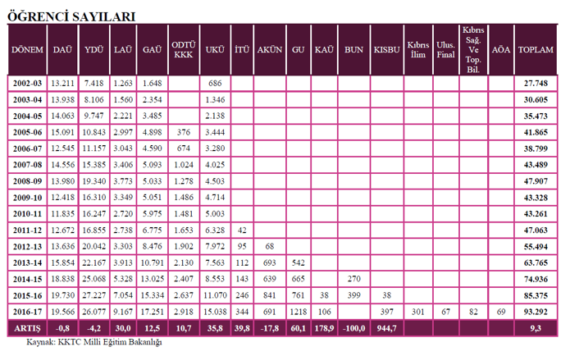
3.2.Hızla Büyüyen Sektör / EĞİTİM
2017 – 2018 yılı sezonunda açıklanan rakamlara göre öğrenci sayısı 100.000’i aşmıştır. Önümüzdeki yıllar içinde kademeli olarak önce 120,000 öğrenciye, daha sonra ise 200,000 öğrenciye ulaşılacağı planlanmıştır.

Slide 14
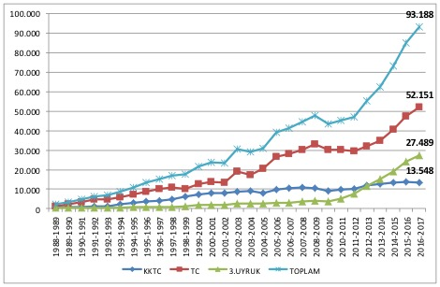
3.2.Hızla Büyüyen Sektör / EĞİTİM
KUZEY KIBRIS’TA YÜKSEKÖĞRENİME DEVAM EDEN TOPLAM ÖĞRENCİ SAYISI (UYRUKLARINA GÖRE)

Slide 15
3.2.Hızla Büyüyen Sektör / EĞİTİM
ÖĞRENCI YURDU KARŞILAMA ORANLARI

Slide 16
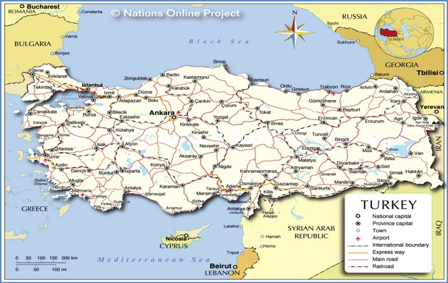
3.3. ve Artan GÖÇ
Konjektörden kaynaklanan göç hareketi kişi ya da sermaye odaklı olarak son dönemde hızla artmış durumda
Yurtdışı alternatiflerinden En Yakın,
En Ekonomik ve
En Kolay Yerleşim sadece Kıbrıs’ta mümkündür.
Akdeniz’in en ucuz adası!
GÖÇ

Slide 17
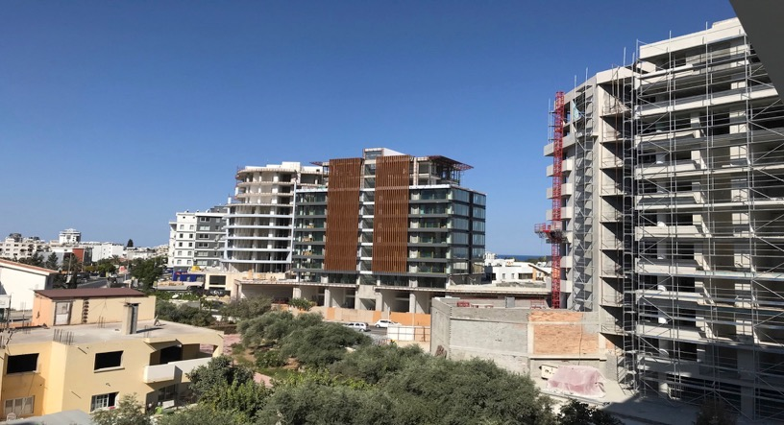
4. Gayrimenkul Sektörüne Bakış

Slide 18
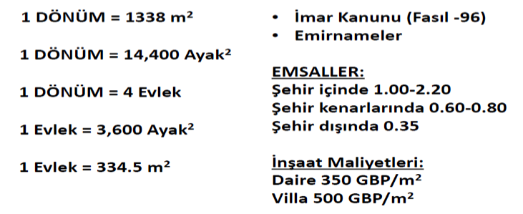
4. Gayrimenkul Sektörüne Bakış
ARAZİ ÖLÇÜLENDİRİLMESİ, İMAR İZİNLERİ VE
İNŞAAT MALİYETLERİ

Slide 19

4. Gayrimenkul Sektörüne Bakış
Mevcut İnşaat Firmaları
TAPU DAİRELERİNDEKİ RESMİ SATIŞLAR (2017 YIL SONU)
GİRNE LEFKOŞA MAĞUSA GÜZELYURT İSKELE
4000 1300 920 220 480
SÖZLEŞME ÜZERİNDEN DEVİRLER/SATIŞLAR ???
Sözleşme ile firmalardan daire alınmakta, Maliye'ye damga vergisi ve Tapu'daki şerh ile gayrimenkul kullanım hakları alıcıda bulunmaktadır.
Çoklu alımlarda ve projeden al-sat yapan yatırımlarda en çok tercih edilen yöntemdir.

Slide 20
4. Gayrimenkul Sektörüne Bakış
GİRNE BÖLGESİ ARAZİ SATIŞ FİYATLARI / 2018
1 DÖNÜM ARAZİ
Arazilerde
2017 yılında %20 - %100 Değer Artışı
ALSANCAK
50-100K GBP
ANA YOL ÜZERİ
120-150K GBP
ÇATALKÖY
50-80K GBP
ANA YOL ÜZERİ
120-150K GBP
GİRNE MERKEZDE
600K – 1 M GBP

Slide 21
4. Gayrimenkul Sektörüne Bakış
GİRNE BÖLGESİ KONUT SATIŞ FİYATLARI / 2018
85 m² 2+1 Daire
Konutlarda
2017 yılında %10 - %80 Değer Artışı
ALSANCAK
65K GBP
ANA YOL ÜZERİ
80K GBP
ÇATALKÖY
65K GBP
ANA YOL ÜZERİ
80K GBP
GİRNE MERKEZDE
85K – 135K GBP

Slide 22
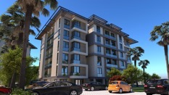
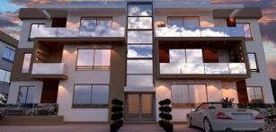
4. Gayrimenkul Sektörüne Bakış
GAYRİMENKUL DEĞER ARTIŞLARI / 2015 – 2018
85 m² 2+1 Daire
Girne
YILLAR SATIŞ FİYATI: KİRA :
55,000 GBP 350 GBP
65,000 GBP 400 GBP
80,000 GBP 500 GBP
(Şubat) 85,000 GBP 500 GBP
Lefkoşa
YILLAR SATIŞ FİYATI: KİRA :
40,000 GBP 300 GBP
48,000 GBP 350 GBP
55,000 GBP 450 GBP
(Şubat) 60,000 GBP 450 GBP

Slide 23
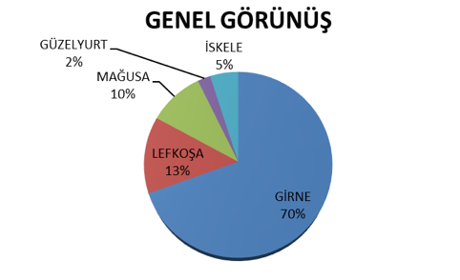
5. Market
Market Girne’de...
LEFKOŞA Hızla Yükseliyor...
Diğer bölgeler için Market henüz yeni yeni oluşuyor...

Slide 24
6. Yatırımın Geri Dönüş Oranları
Gayrimenkul Amortisman Süresi / Girne (Nitelikli Apartman)
13 YIL
M2 fiyatı 1000GBP
Ortalama
80.000GBP
KİRA GETİRİSİ AYLIK
500 GBP

Slide 25
6. Yatırımın Geri Dönüş Oranları
Gayrimenkul Amortisman Süresi / Girne (Residence)
11 YIL
M2 fiyatı 1300GBP
Ortalama
135.000GBP
KİRA GETİRİSİ AYLIK
1000 GBP

Slide 26
6. Yatırımın Geri Dönüş Oranları
Gayrimenkul Amortisman Süresi / LEFKOŞA (Nitelikli Apartman)
11 YIL
M2 fiyatı 750GBP
Ortalama
60.000GBP
KİRA GETİRİSİ AYLIK
450 GBP

Slide 27
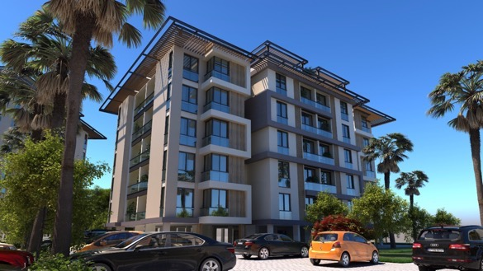
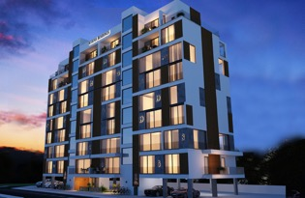
7. Kuzey Kıbrıs Emlak hareketlerinde ‘’IN’’ler
NİTELİKLİ
APARTMANLAR

Slide 28
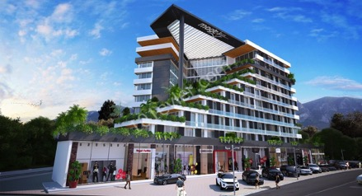
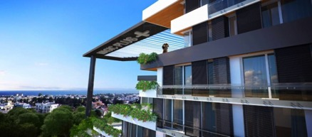
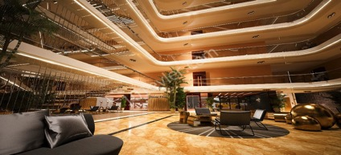
7. Kıbrıs Emlak Hareketlerinde ‘’IN’’ler
RESIDENCE BİNALAR
VE
DEĞİŞEN YAŞAM STİLİ

Slide 29
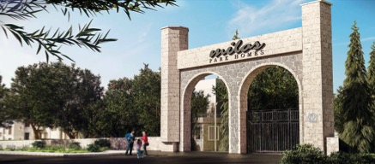
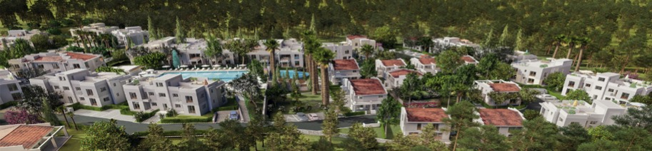
7. Kıbrıs Emlak hareketlerinde ‘’IN’’ler
VİLLALAR VE APARTMANLARDAN OLUŞAN SİTELER
(KARMA PROJELER)

Slide 30
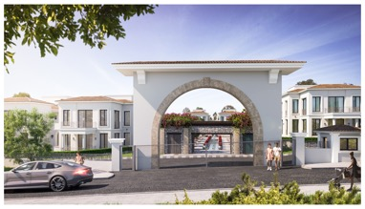
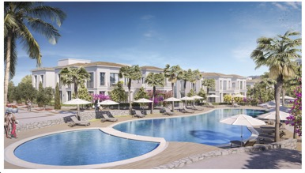
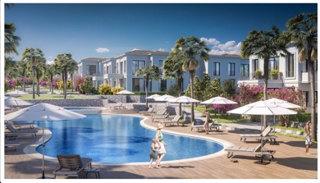
7. Kıbrıs Emlak hareketlerinde ‘’IN’’ler
VİLLALAR VE APARTMANLARDAN OLUŞAN SİTELER
(KARMA PROJELER)

Slide 31
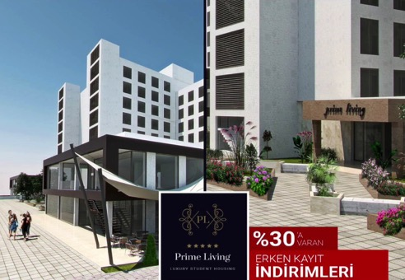
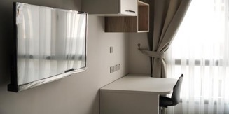
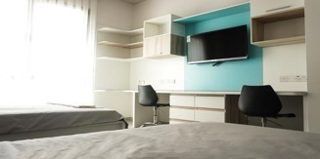
7. Kıbrıs Emlak Hareketlerinde ‘’IN’’ler
YURT ve TURİZM YATIRIMLARI

Slide 32
8. Özetle; Neden Kıbrıs’a Yatırım Yapalım?
- Geleceği Parlak Yatırım
- Konutta Sterlin bazında yıllık %10-80 artış
- Arazide Sterlin bazında yıllık %25-100 artış
- Girne ve Lefkoşa’da bitmiş hazıra daire bulmak zordur!
- Yüksek Kira Geliri
- Girne ve Lefkoşa’da halen kiralanacak ev yoktur!
- Yatırımın 10-12 yılda kira gelirleri ile dönüşünü
- GBP döviz ile kira geliri ve değer artışı
- Kolay Alım ve Yönetim
- En az formalite ile uygun fiyatlı mülk edinme
- TC kimlik ile Türkçe işlem yapma kolaylığı
- KW Danışmanlarından tüm süreçlerde yetkin hizmet garantisi
- Cazip yaşam imkanları
- Sakin (yavaş) ve güvenli şehirler
- Müstakil evlerde ve apartmanlarda rahat yaşantı ve iyi komşuluk
- Türkiye’ye kolay ulaşım imkanları

Slide 33
İlk 10 Soru ve Cevapları
1 - Tapu (Koçan) Çeşitleri Nedir?
Türk Tapu: 1974 öncesinde Türklere ait yerler için iade edilir.
Eşdeğer Tapu: Güney kısmında karşılığı puantaj ile çözülmüş yerlerdir. %100 Eşdeğer tüm tapulara Türk ve Kıbrıs Bankalarından %75’e kadar Morgage Kredisi verilmektedir. Herhangi bir riski yoktur!
Tahsis Tapu: Devletin tahsis ettiği yerlerdir. Kullanım hakkı alıcıya aittir. Bankalar bu tip tapulara şimdilik Morgage kredisi kullandırmazlar.
2 - Türkiye Vatandaşı Hangi Şartlar ile Mülk Edinebilir?
Her bir TC Kimlik ile 1 adet konut VEYA 1 dönüm arazi alınabilir.
3 – Oturma İzni veya Vatandaşlık Alınabiliyor mu?
Tapu devrinden sonra oturma izni 1 yıl olarak alınır, her yıl yenilenir. 3.yıldan sonra ‘Süresiz Oturma İzni’ alınır.
11 yıl süre ile oturma ve çalışma izini ile ada’da yaşanırsa Vatandaşlık almak mümkündür.
65 yaş üzerindekiler ‘Süresiz Oturma İznini’ hemen alabilirler.
4 – Satın alma Süreçleri Nasıl?
Satış sözleşmesi imzalanır, Maliye’ye damga vergisi ile resmileşir, Sözleşme Tapu’ya kayıt (şerh) edilir. Onay ile Tapu Devri yapılır.
Tapu devri onayı bakanlar kurulu kararı ile yaklaşık 30günde verilmektedir.
Bir defaya mahsus %3 Tapu Harcı Muafiyeti uygulanır. 1 adet mülk sınırsız sayıda al-sat yapılabilir. 2.inci satışlarda %6 Tapu Harcı ödenir.

Slide 34
İlk 10 Soru ve Cevapları
5 - Birden Fazla Gayrimenkul Nasıl Alabilirim?
Çok alımlarda; Mutlaka tapu devri isteniyorsa, eş-akraba üzerine tapu devri yapılabilir.
Uluslarası sermayeli bir şirket kurarak şirket üzerine sınırsız gayrimenkul alınabilir.
Gayrimenkul Sözleşmesinin tapuya şerh edilmesi ile sözleşmeli birçok mülkiyet hakkına sahip olunabilir.
6 - Gayrimenkulü Nasıl Kiraya verebilirim?
Mülklerinizi kiraya verilmesi için sizin yorulmanızı istemiyoruz. ‘’Kiralama Departmanımız’’ sizlere en uygun kiracıyı bulmakta, kontratları düzenlemekte, depozito vs ayarlamaları ücretsiz sağlamaktadır.
Siz sadece banka hesaplarında kira gelirinizi kontrol edersiniz. Olası kiracı değişimde gerekli kontroller yapılır, sunacağımız rapor doğrultusunda depozito iadesini yaparsınız. Yeni kiracınız en kısa sürede aynı süreç ile takip edilir.
Dairelerin ‘Eşyalı’ olarak kiralanması daha kolaydır. Eşya alımı, montajları, kiracı sonrası kontrolleri sürecinde KW Danışmanı her zaman sürecin sorumlusudur. Bu hizmet ‘Property Managment’ olarak belirli bir dönem ücretsiz olarak sunulmaktadır. İleri dönemde istenirse bu hizmet %5 bedelle sağlanabilir.
7 – Gayrimenkul İçin Ne Kadar Vergi Ödenir?
Kira gelir vergisi olarak %10 Stopaj ödenir. Gelir vergisi ödenmez.
Alım-satımlarda GENELDE Belediye Raiç Bedel üzerinden işlem yapılır. Eğer gelir vergisine tabi olacak bir rakam oluşursa yine %10 Stopaj ödenir, gelir vergisi ödenmez.
Emlak vergisi yıllık standart olarak daireler için 100TL, müstakil evler için 200TL’dir.

Slide 35
İlk 10 Soru ve Cevapları
8 – Konut Kredisi Kullanabilirmiyim?
Garanti Bankası, İşbank, TEB, Ziraat gibi Türkiye Merkezli bankalardan Konut Kredisi kullanabilirsiniz.
Türkiyedeki kredi notunuz doğrultusunda, mülkün ekspertiz raporu ile kredi hazırlanır. İpotek işlemi Kıbrıs’daki tapu dairelerinden gerçekleşir.
9 – Emlak Alırken İlave Maliyetler Nelerdir?
Belediye rayiç bedel üzerinden %5 KDV (Genellikle)
Belediye rayiç bedel üzerinden %3 Tapu harcı (Genellikle)
Elektrik trafo katkı payı 1.000GBP , Su-kanalizayon katkı payı 500GBP Standart Ödemelerdir.(Tüm Gayrimenkuller için)
Tercihen Eşya (yaklaşık 3000-4000GBP)
10- Hizmet Bedeli Olarak Ne Ödeyeceğim?
Kıbrıs emlak piyasasında her zaman SATICI hizmet bedeli öder. Dolayısı ile siz alım yaparken hizmet bedeli ödemezsiniz.

Slide 36


Soru – Cevap – AHA!!!
&
Teşekkürler
İstanbul Satış Ofisi
KWBeyoğlu
Refik Saydam Cad. Haliç Apt. No:23 K:2 D:4 Beyoğlu - İstanbul
Kıbrıs Satış Ofisi
KWKuzeyKıbrıs
Soydan Business Center No:25 Karakum – Girne – K.K.T.C.
www.kwturkiye.com.tr

